Slide 1
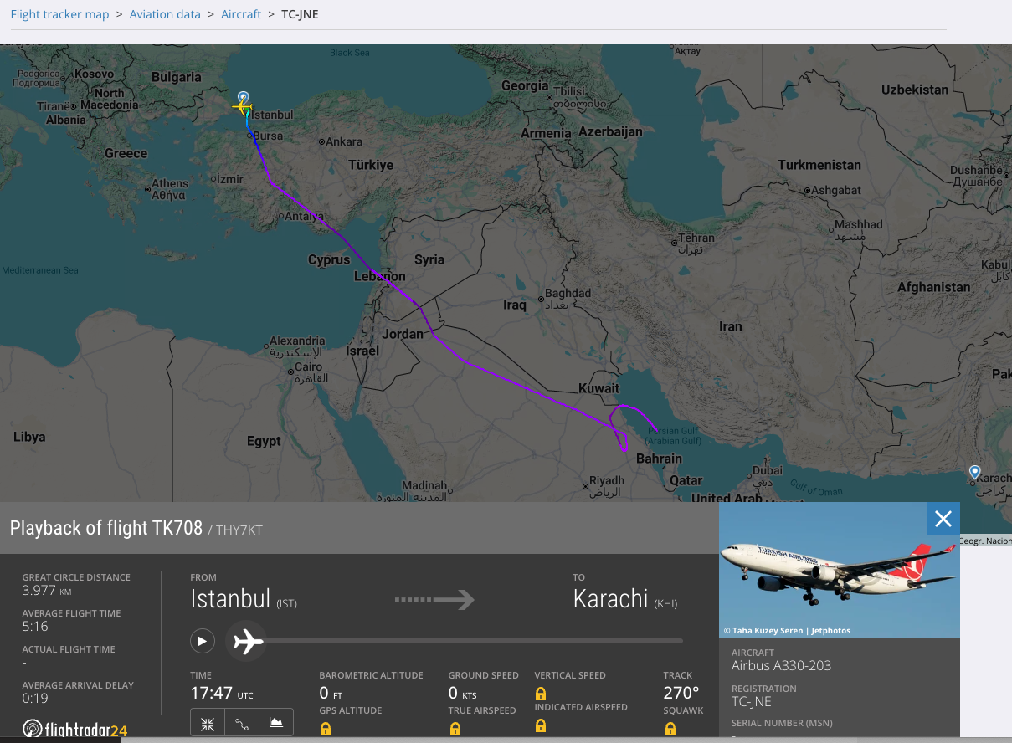

Slide 2
API tooling
Opensky
Opensky case
Fly i Bbox
Logning
Util.R
Endpoints
Investigate
Øvelse
Cirklende Fly
Rscript
Rscript
Andre API’er

Slide 3

Big Data – 5V’s

Slide 4
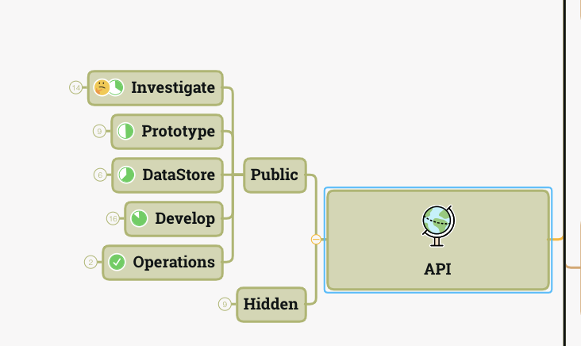
Data-retrieval: Public API

Slide 5
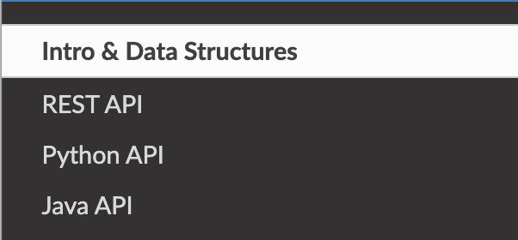
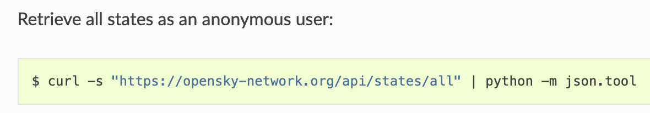
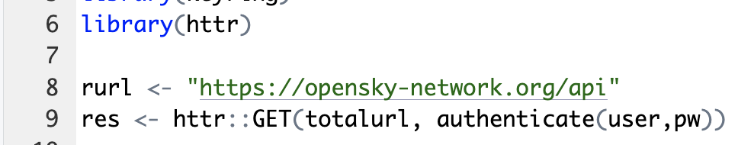
Data-retrieval SETUP: REST API
Punkter til gennemgang inden øvelsen
Http – hvad er det?
  Chrome dev-tools
Shell – hvad er det?
  Git Bash
  Curl – hvad er det?
R – hvordan?
  httr + jsonlite

Slide 6
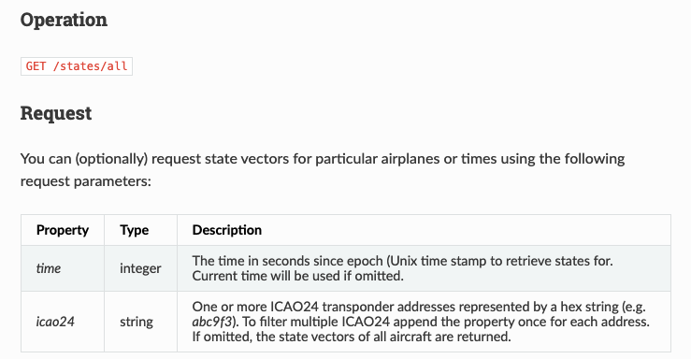
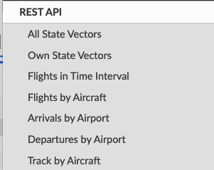
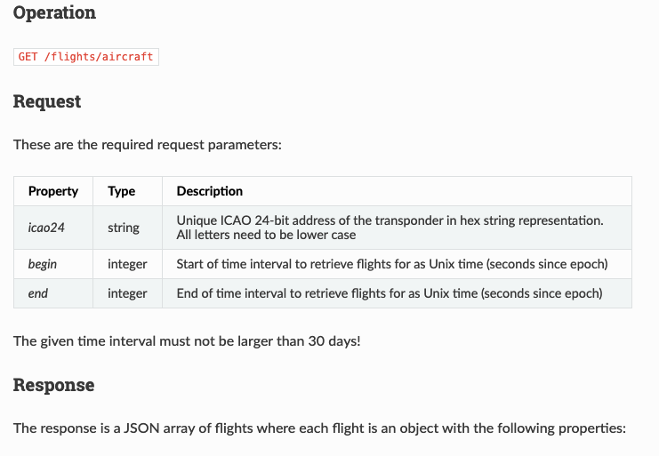
Organizing API – Open Sky

Slide 7
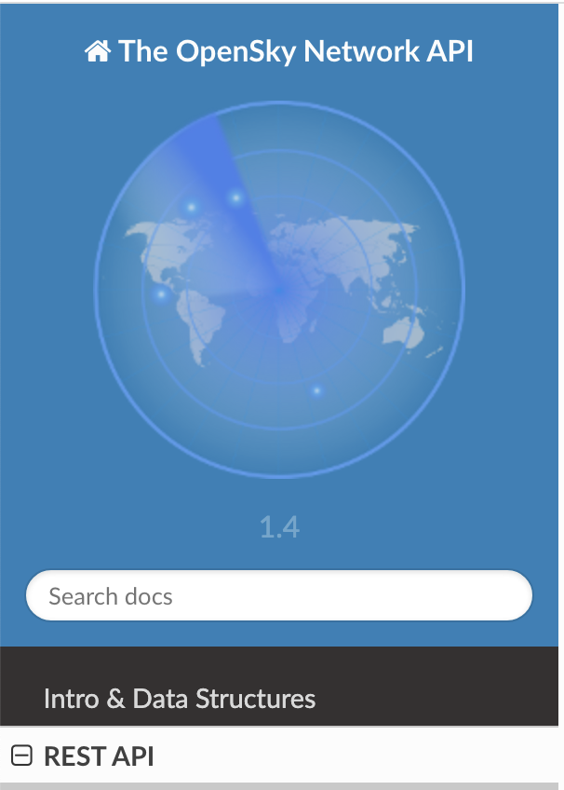
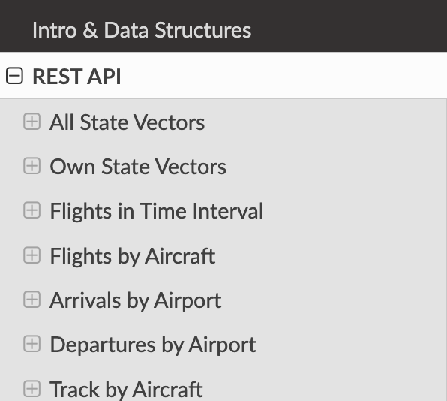
Organizing API – Open Sky DEMO
registrer dig på tjenesten
beskriv api’ets endpoints
  Overordnet
  Detaljer
GET /states/all – DEMO
GET /flights/aircraft - DEMO
GET /flights/all
GET /flights/arrival
GET /tracks
https://opensky-network.org/api/tracks/all?icao24=3c4b26&time=0

Slide 8
Open Sky tasks
Source et scripts med en funktion
  getToken-funktion
Andre API’er
  Registrer dig på Salling Foodwaste

Slide 9
Open Sky R-tasks
Source et scripts med en funktion
Logning
  logr
Loops
  while
Rscript
tryCatch({},{})
Commandline-arguments
Unix-timestamp <-> ymd-hMs
  as.POSIXct(timestamp, origin = "1970-01-01", tz = "UTC")
  as.integer(Sys.time())

Slide 10
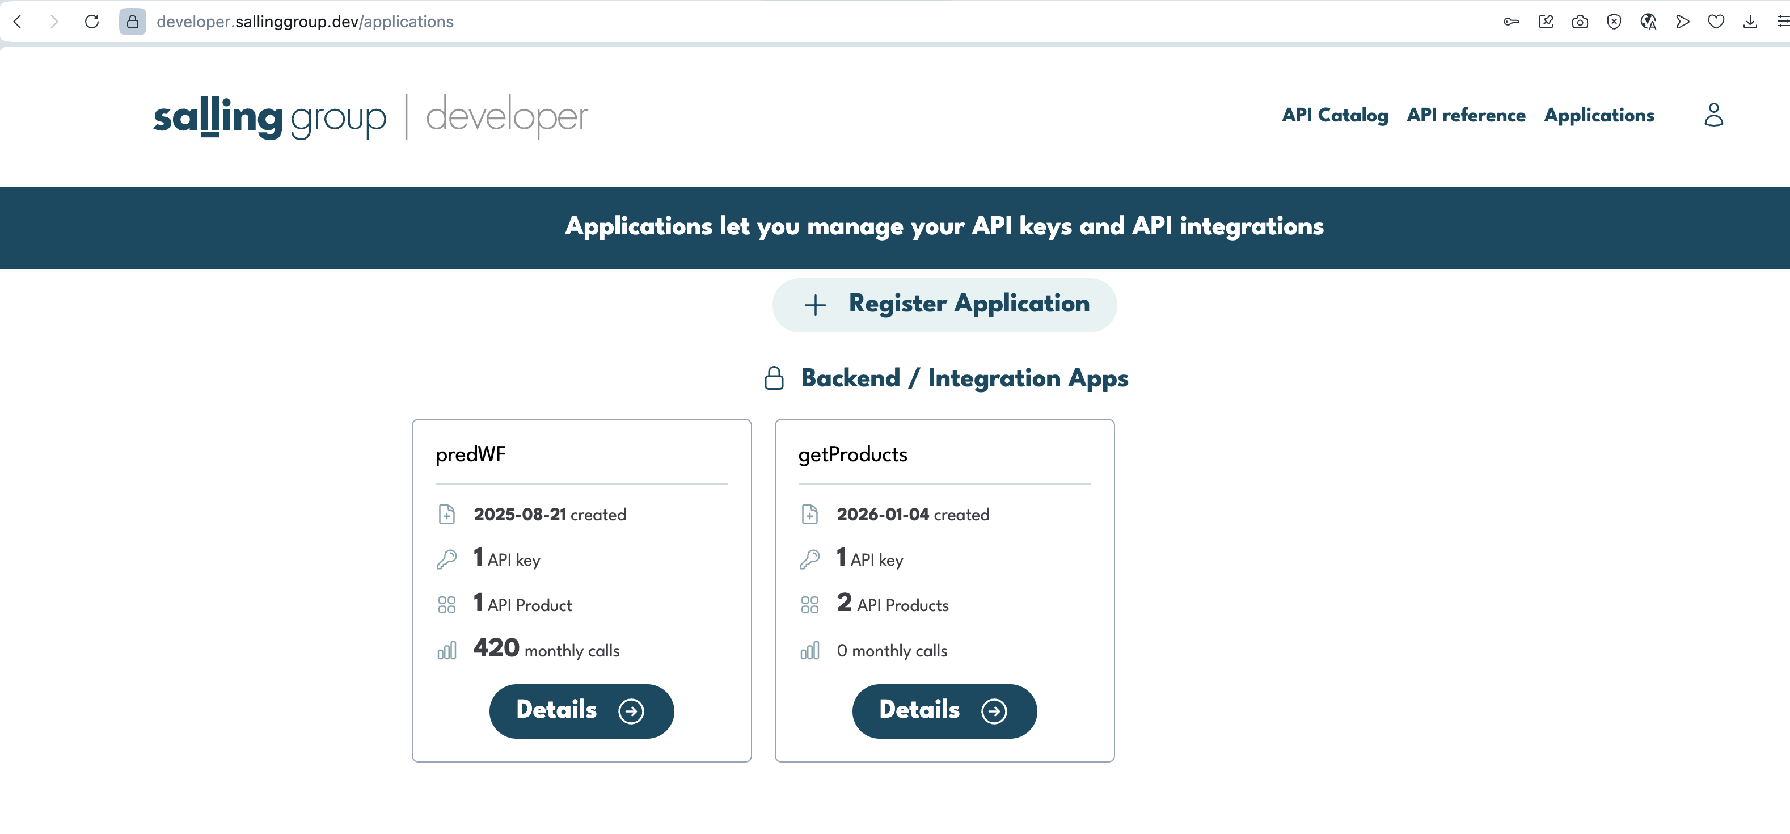
Andre API’er – Salling Group

Slide 11
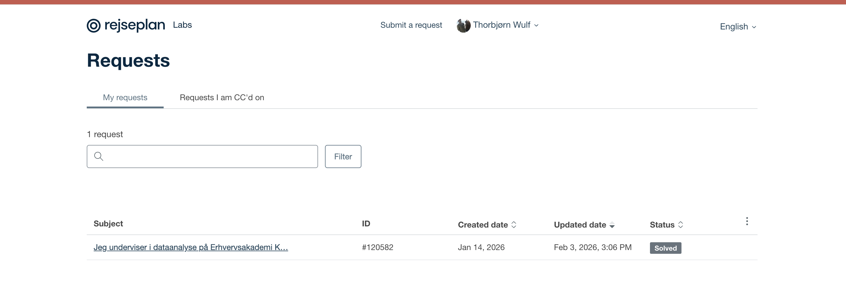
Andre API’er – rejseplanen

Slide 12
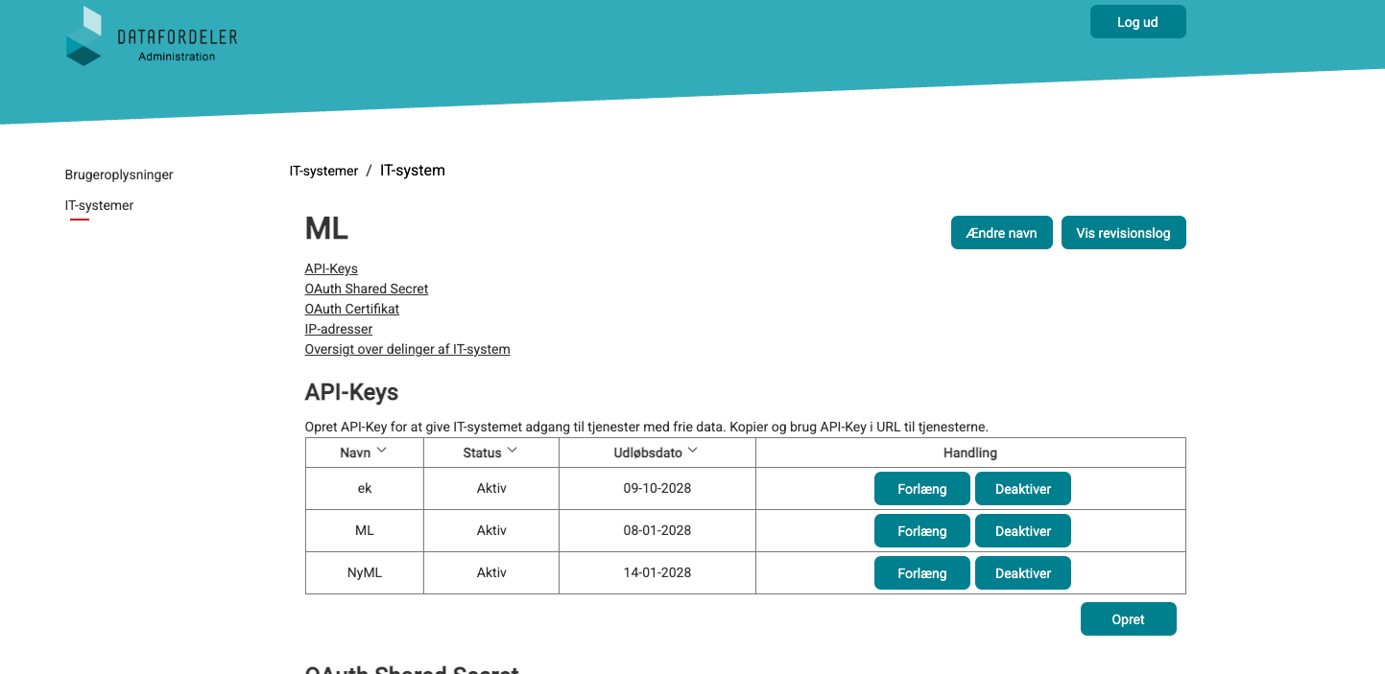
Andre API’er – datafordeleren

Slide 13
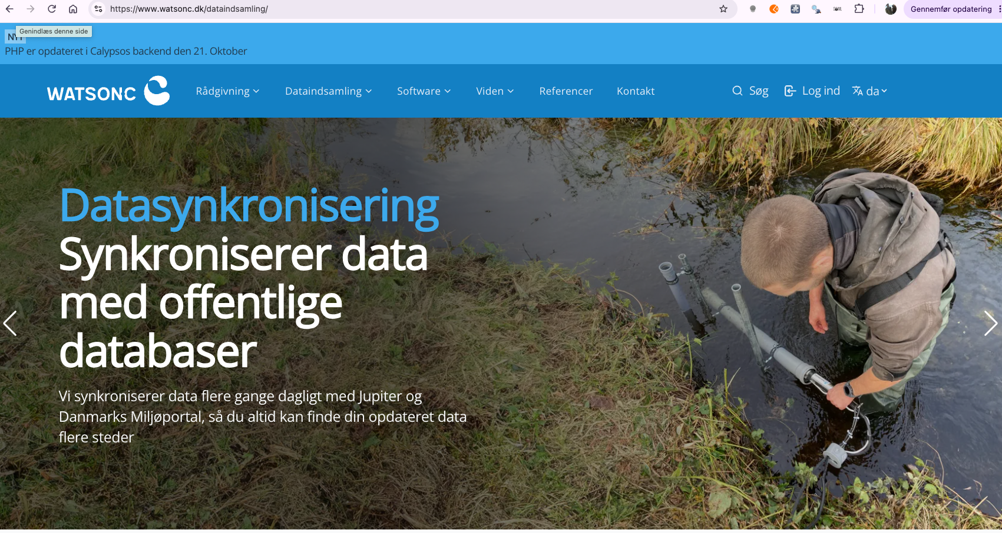
Andre API’er – watsonC

Slide 14
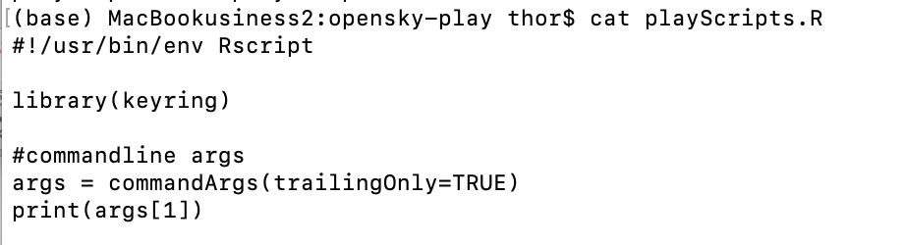
Organizing API – Open Sky Øvelser
Hvornår fejrer man 1234567890 dag?
Hvad skete der på denne dag: 2017-07-14 04:40:00 CEST
Find alle fly der er i luften lige nu
  Hvor mange RyanAir-fly?
  Hvilket land har flest fly i luften?
  Barplot over 10 mest flyvende lande
Find et flys icao24 på Flightradar24.com og slå det op
Lav en funktion så man kan slå icao,startid,endtid op
  Eksempel: res=getFlight("896174",1730013733,1730158120)
  Vis ved din funktion at Taylor Swift fløj i sit privatfly den 1. april 2021.
Læg funktionen ud i et script så det kan eksekveres som
  Rscript getF.R "896174” 1730013733 1730158120

Slide 15
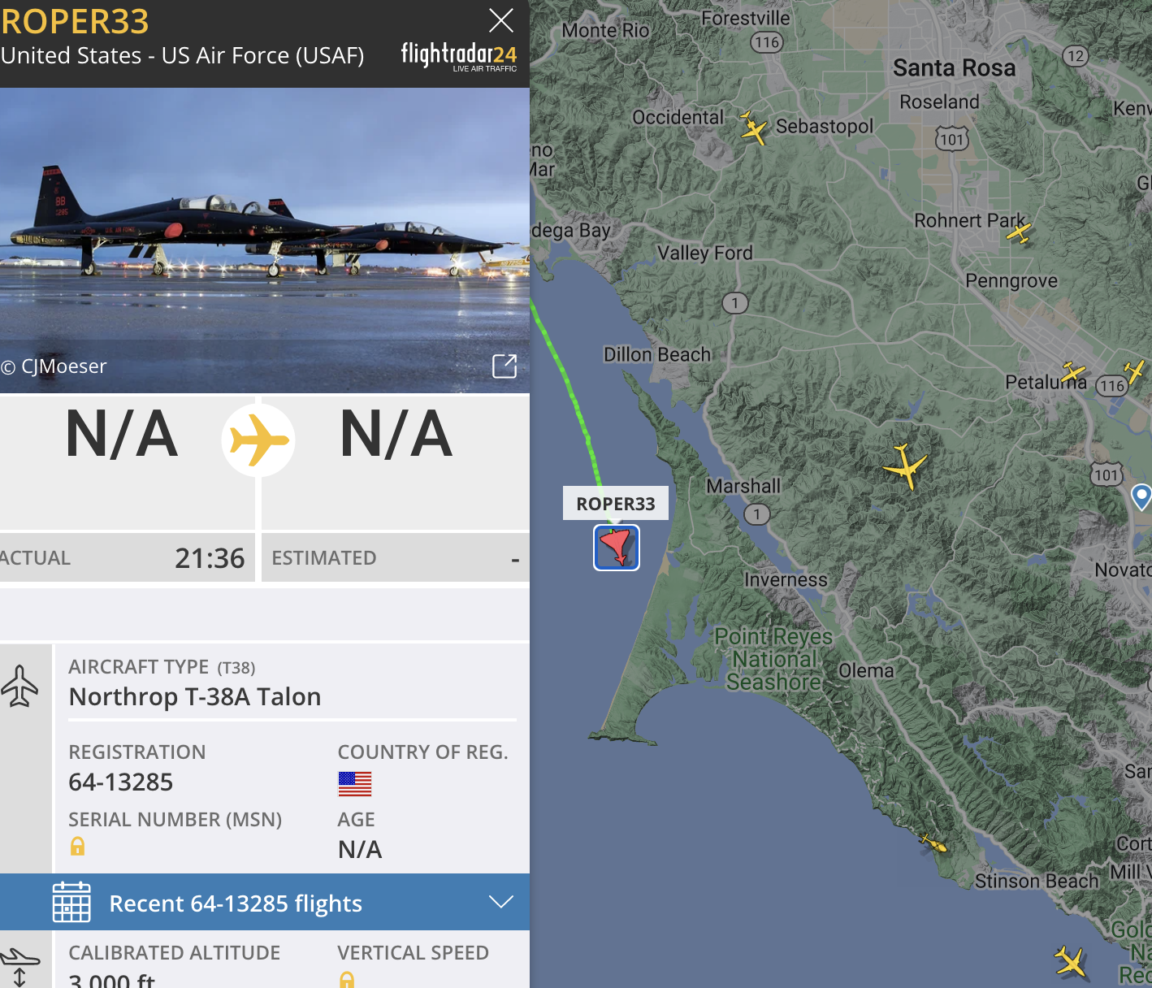
Data-retrieval CASE: OpenSky API
Hvor mange SAS fly er der i luften lige nu?
Hvor mange flyver over Point Reyes i løbet af en time?
  i løbet af et minut
  i løbet af 3 døgn
    lav et script som gemmer din dataframe i en fil
    kør det i konsollen/terminal
Find jeres eget område og sæt det op i et script (til imorgen)
Lav en liste over fly over DK
  Konstruér en algoritme som spotter ”cirklende” fly

Slide 16
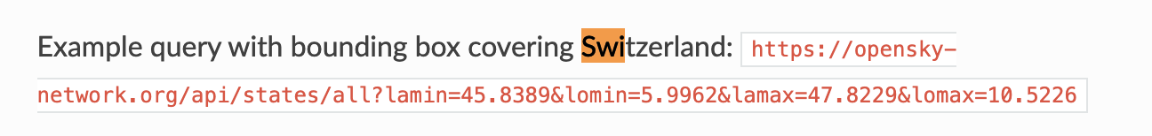
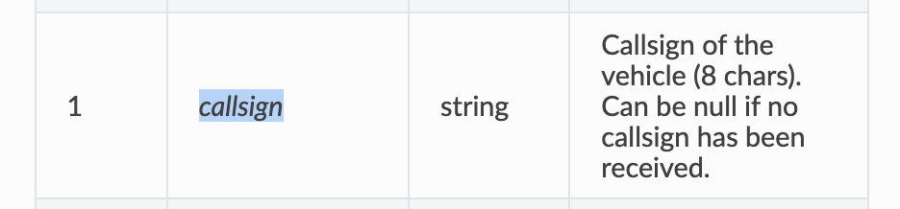
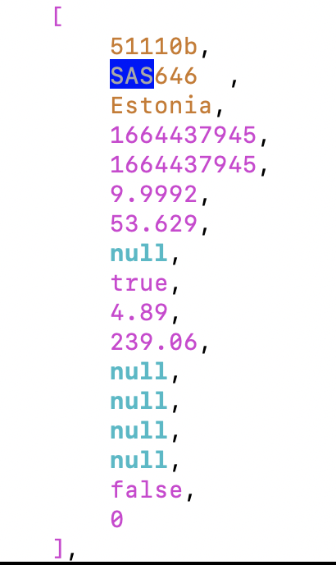



Request:
https://opensky-network.org/api/states/all?lamin=45.8389&lomin=5.9962&lamax=47.8229&lomax=10.5226
Hvad er det?
Response

Slide 17
Point Reyes flight-data-collection
Fra api-dokumentation
https://opensky-network.org/api/states/all?lamin=45.8389&lomin=5.9962&lamax=47.8229&lomax=10.5226
Finde bbox omkring Point Reyes
lamin=
lamax=
lomin=
lomax=
-123.143884,37.841183,-122.573969,38.228414

Slide 18
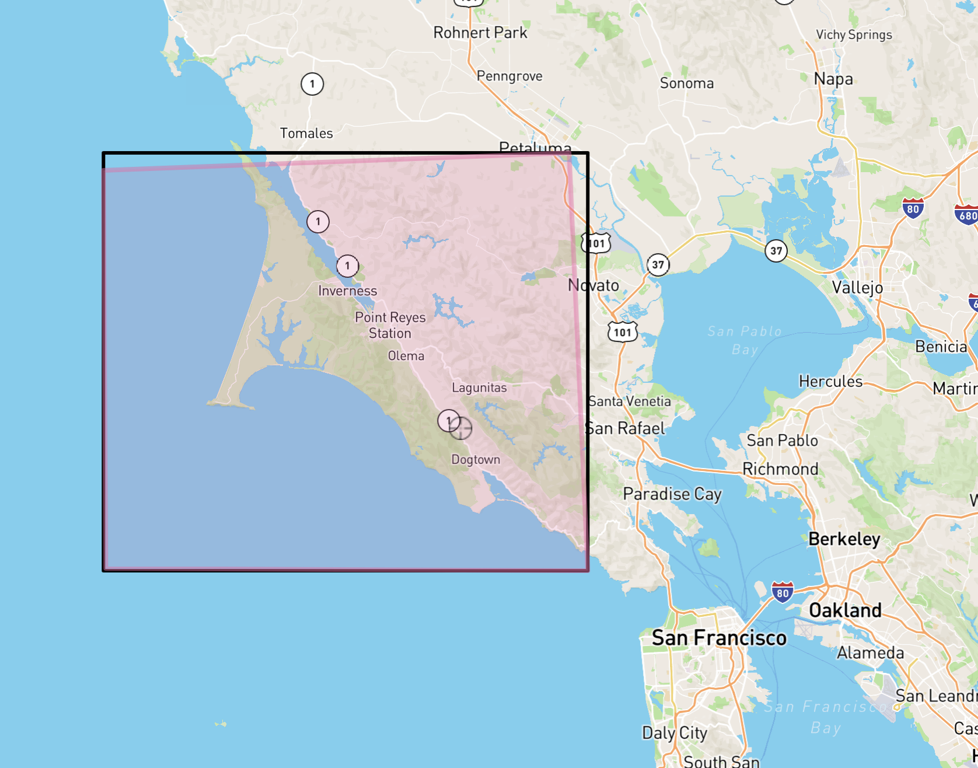
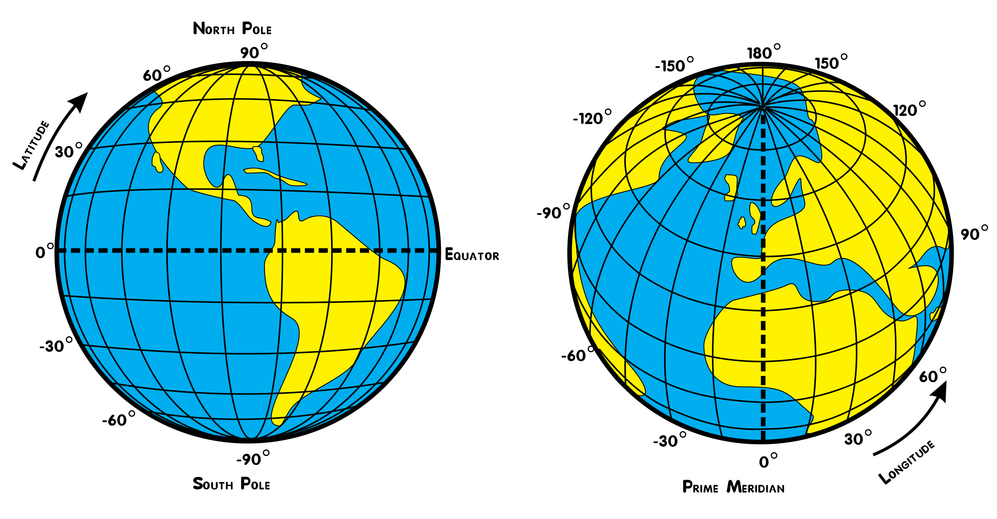
Point Reyes flight-data-collection
Finde bbox omkring Point Reyes
lamin= 37.841183
lamax=38.228414
lomin= -123.143884
lomax= -122.573969

Slide 19
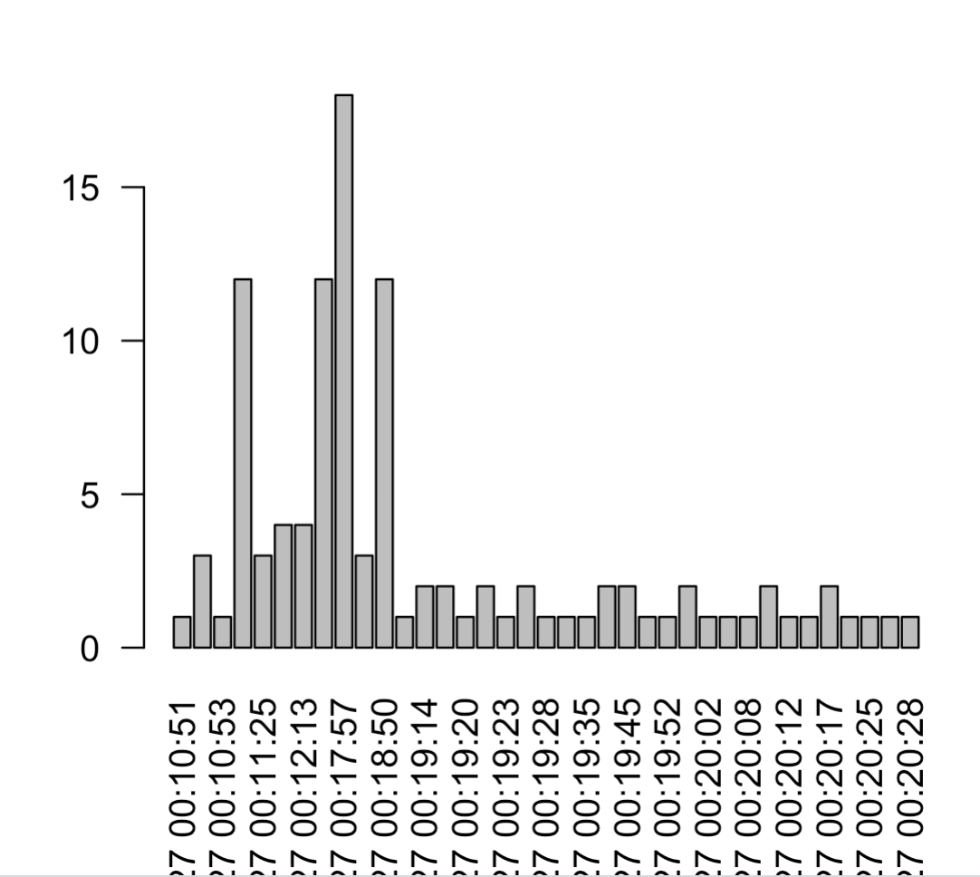
Data-retrieval CASE: OpenSky API liste over Point Reyes

Slide 20
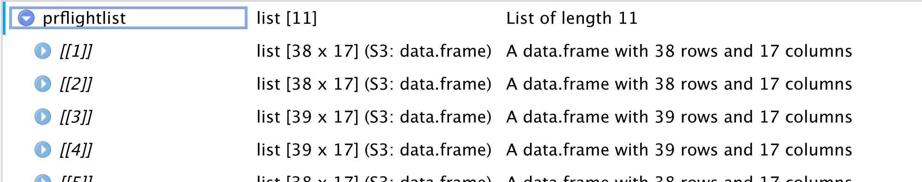
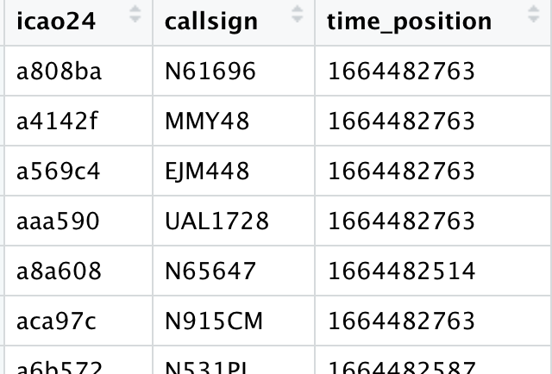
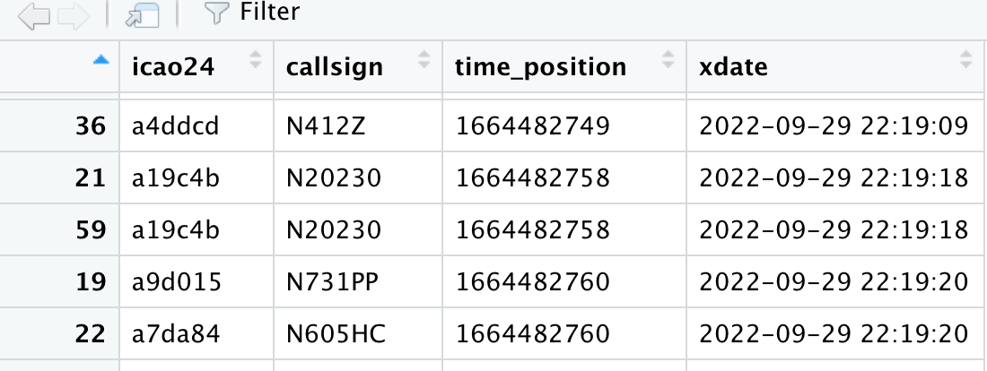
Data-retrieval CASE: OpenSky API II
Liste over fly som krydser eget spor
totaldf <- do.call('rbind',mydf)
as.POSIXct(as.numeric(pltdf[1,3]), origin="1970-01-01")

Slide 21
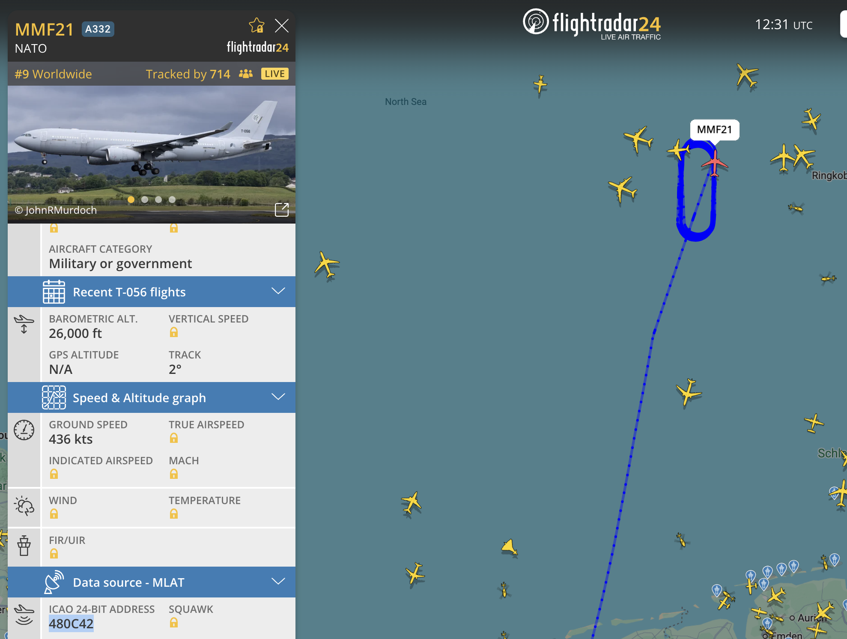
Data-retrieval CASE I:Circling NATO-plane
Find API-eksemplet med bbox for endpoint /states/all (Switzerland)
Find en boundingbox som dækker et område I vil overvåge (Østersøen)
Modificer Schweizer-urlen så den trækker fly fra jeres område
Gem icao-numrene fra jeres data i en vektor
Brug API-endpointet /tracks/all til at finde tracks for to fly, hvor det ene cirkler og det andet flyver ligeud
I skal nu finde metrikker som kan spotte et cirklende fly. Her er et par ting man kan prøve
  Scatterplot lat ~ long
  Lineplot x=tid, y=kurs
  sd(kurs)
  MyOwnDetectionFunction(lat,long)
Hvor mange flyver over jeres box i løbet af 3 minutter?
lav et script som gemmer fylene dataframe i en fil
kør det i konsollen/terminal

Slide 22
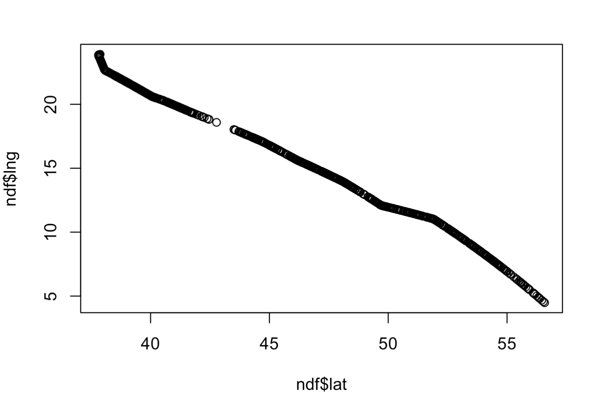
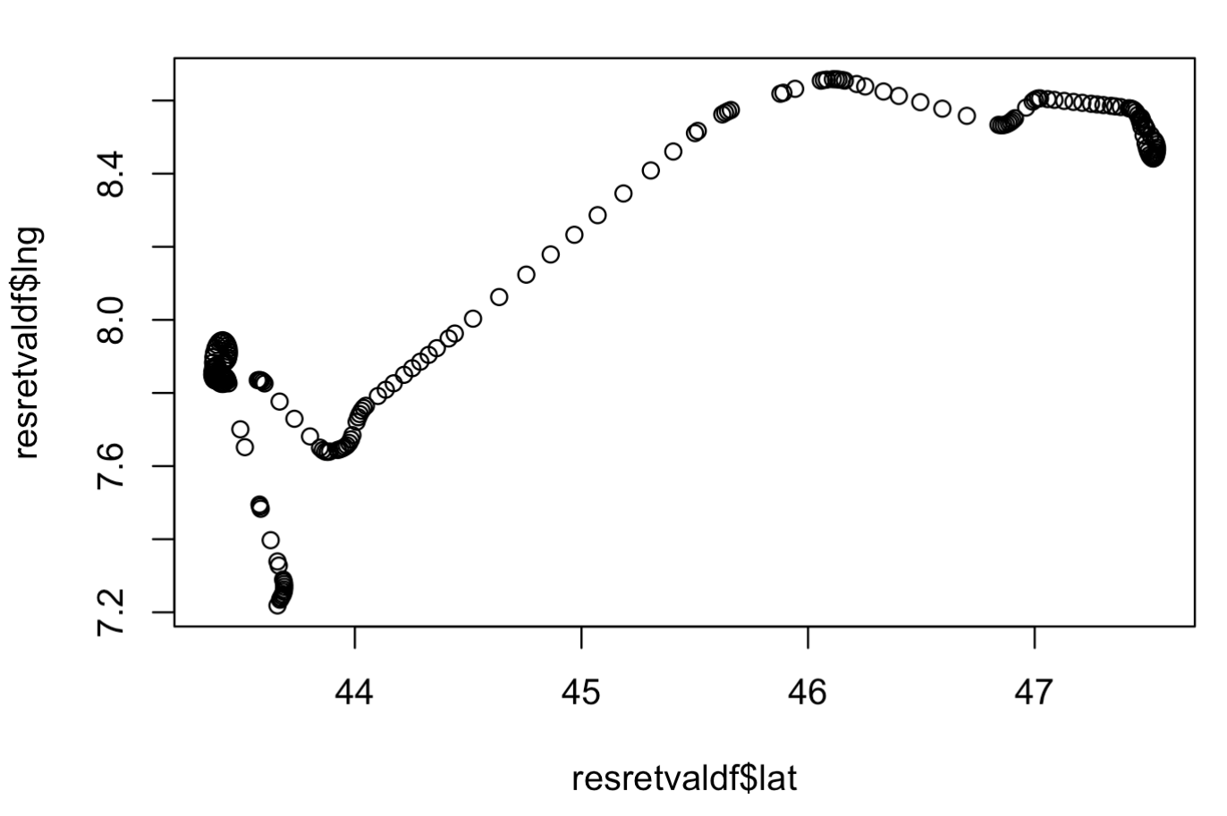
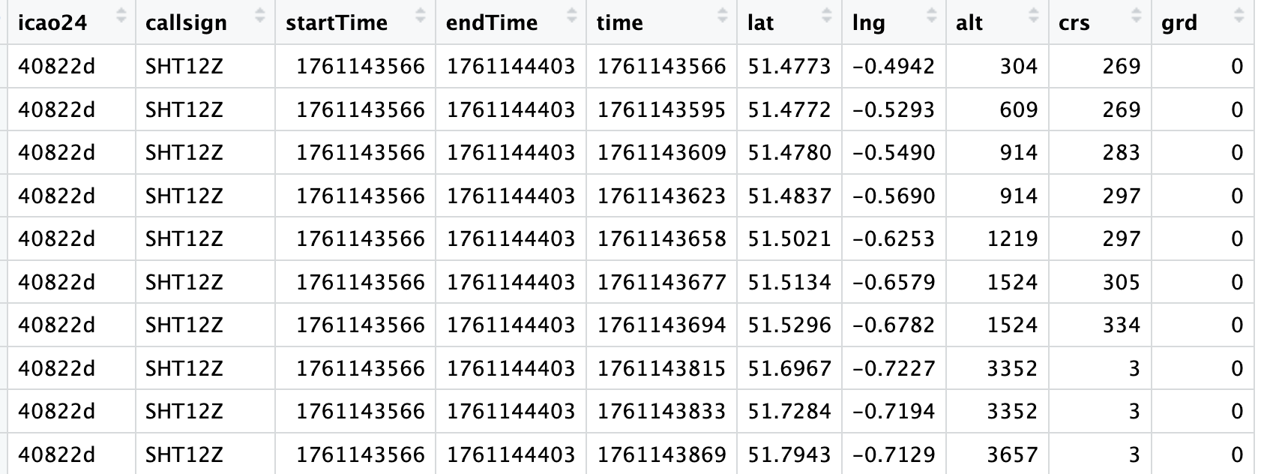
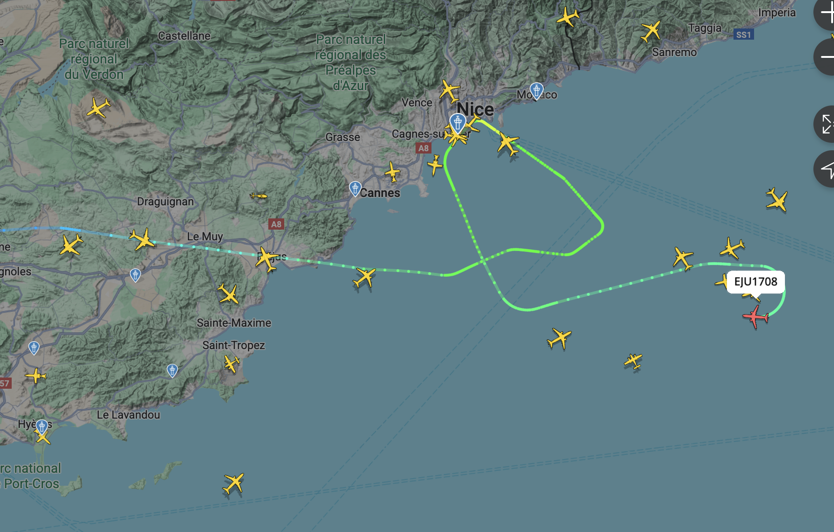
Data-retrieval CASE I:Circling NATO-plane

